Slide 1
Scaling up Opportunities of nurturing LGBTI school inclusivity on EU level
Peter Dankmeijer

Slide 2
Up-scaling in Europe?
Many projects
Gradual improvement of attitudes of general populations
But: a mix of denying, ambiguous and supportive states
But: no substantial changes in education systems
Why?

Slide 3
A jumble of strategies and projects
LGBTIQ safety or visibility?
Combat discrimination or promote equality?
LGBTIQ inclusion or appreciation of LGBTIQ diversity?
Focus on students, teachers, schools (or parents)?
Copy US interventions or develop EU strategies?
Can we copy methods to all EU countries?
What works?
Notes:
De organisatie stelt zichzelf en haar werking voor.
De vormingsmedewerker stelt zichzelf en hun/haar/zijn taken binnen de organisatie voor.

Slide 4
When are we more effective?
Can we do something about this on the EU level?
First we need to agree about what we want on the ground
Notes:
De organisatie stelt zichzelf en haar werking voor.
De vormingsmedewerker stelt zichzelf en hun/haar/zijn taken binnen de organisatie voor.

Slide 5
International (Europe)
Upscaling levels
Notes:
De organisatie stelt zichzelf en haar werking voor.
De vormingsmedewerker stelt zichzelf en hun/haar/zijn taken binnen de organisatie voor.

Slide 6
National
(government)
International (Europe)
Upscaling levels
Notes:
De organisatie stelt zichzelf en haar werking voor.
De vormingsmedewerker stelt zichzelf en hun/haar/zijn taken binnen de organisatie voor.

Slide 7
National
(government)
Institutional (school)
International (Europe)
Upscaling levels
Notes:
De organisatie stelt zichzelf en haar werking voor.
De vormingsmedewerker stelt zichzelf en hun/haar/zijn taken binnen de organisatie voor.

Slide 8
Social (class/friends)
International (Europe)
National
(government)
Institutional (school)
Upscaling levels
Notes:
De organisatie stelt zichzelf en haar werking voor.
De vormingsmedewerker stelt zichzelf en hun/haar/zijn taken binnen de organisatie voor.

Slide 9
National
(government)
Institutional (school)
Social (class/friends)
Individuals
International (Europe)
Upscaling levels
Deepening
strategies

Slide 10
Social norms
The spiral of exclusion
Deviations from the norm
Negative attitudes
Negative behaviours
Social distance
Stereotypes
Negative emotions
Negative emotions

Slide 11
Notes:
De organisatie stelt zichzelf en haar werking voor.
De vormingsmedewerker stelt zichzelf en hun/haar/zijn taken binnen de organisatie voor.

Slide 12
Challenges for LGBTIQ diversity strategies
Schools don’t recognize the norms, they consider heteronormativity “normal”
If we don’t change the emotions, we cannot influence the attitudes, behaviors, stereotypes and (cis/hetero) norms
Schools are traditionally focused on transferring knowledge, and find if challenging to teach emotional intelligence
LGBTIQ NGOs are traditionally focused on representation and visibility, and find it challenging to deal with rejecting norms and emotions
Notes:
De organisatie stelt zichzelf en haar werking voor.
De vormingsmedewerker stelt zichzelf en hun/haar/zijn taken binnen de organisatie voor.

Slide 13
The My-ID method
Connect to the fears and anger caused by heteronormativity
Notes:
De organisatie stelt zichzelf en haar werking voor.
De vormingsmedewerker stelt zichzelf en hun/haar/zijn taken binnen de organisatie voor.

Slide 14
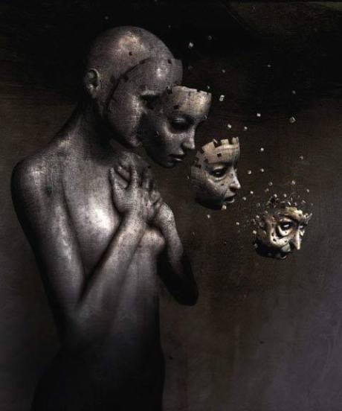
The My-ID method
FEEL
Notes:
De organisatie stelt zichzelf en haar werking voor.
De vormingsmedewerker stelt zichzelf en hun/haar/zijn taken binnen de organisatie voor.

Slide 15
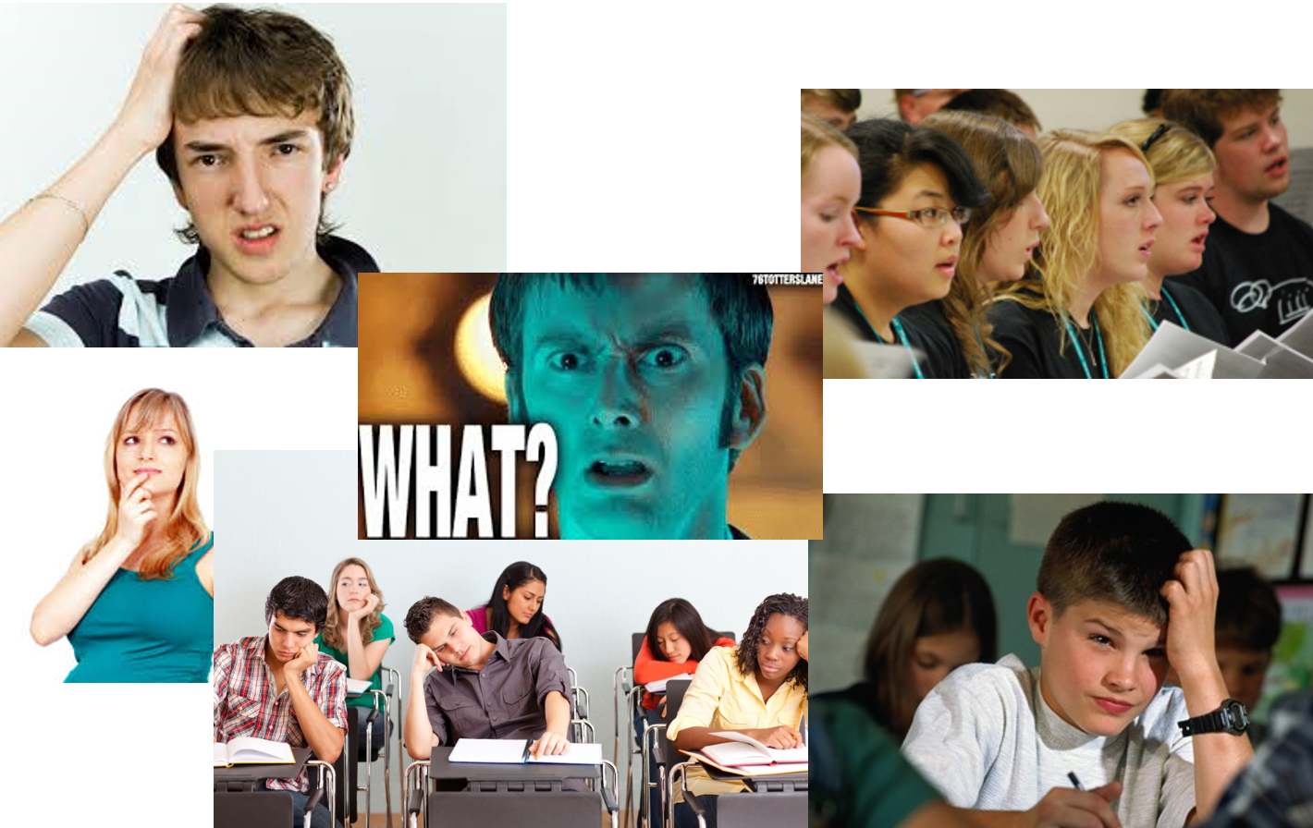
The My-ID method
SEE
Notes:
De organisatie stelt zichzelf en haar werking voor.
De vormingsmedewerker stelt zichzelf en hun/haar/zijn taken binnen de organisatie voor.

Slide 16
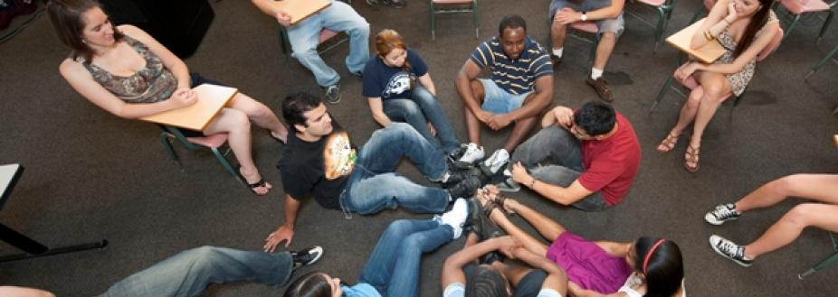
The My-ID method
CONNECT
Notes:
De organisatie stelt zichzelf en haar werking voor.
De vormingsmedewerker stelt zichzelf en hun/haar/zijn taken binnen de organisatie voor.

Slide 17
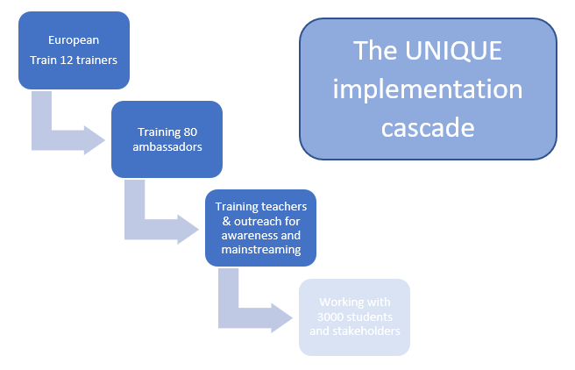
Notes:
De organisatie stelt zichzelf en haar werking voor.
De vormingsmedewerker stelt zichzelf en hun/haar/zijn taken binnen de organisatie voor.

Slide 18
Principle of Subsidiarity
National
(government)
Institutional (school)
Social (class/friends)
Individuals
International (Europe)
Upscaling and
deepening
challenges
Conservative
Neoliberal laissez-faire
Large cultural differences
Our own fears and insecurity

Slide 19
Recommendations
Be clearer and more precise about goals and strategies
Consider cis/heteronormativity as the root of exclusion
Focus on nuancing the cis/heteronorm and dealing with adverse emotions
Take into account that countries / cultures may be denying, ambiguous or supportive; each requires different strategies
Start national and EU expertise centers to deepen quality of LGBTIQ strategies and interventions
Notes:
De organisatie stelt zichzelf en haar werking voor.
De vormingsmedewerker stelt zichzelf en hun/haar/zijn taken binnen de organisatie voor.

Slide 20
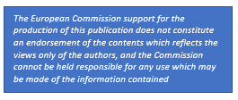
www.gale.info www.uniqueproject.eu

